Slide 1
Формирование правильного произношения у детей старшего возраста. Ознакомление с бурятской культурой и языком
МБДОУ № 1 «Теремок»
Воспитатель: Тодорхоева Татьяна Викторовна
Старшая группа

Slide 2
задачи
1 Приобщить детей к бурятской культуре к семейным традициям и праздникам, обогащать социальный опыт детей
2 Приобретение элементарных умений и навыков устной речи с опорой на иллюстрации, стихи, сказки и песенки на бурятском языке
3 Для развития и поддержания произносительных навыков используются скороговорки и фонетическая разминка.

Slide 3
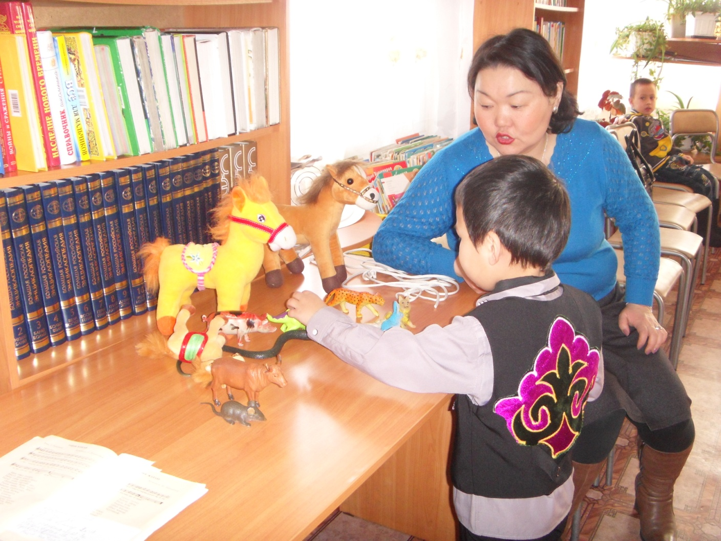
Учебный процесс строится с учетом возрастных особенностей в непроизвольной форме .
Основная форма учебных занятий - игра

Slide 4
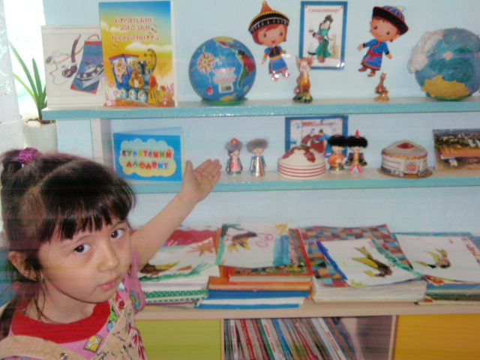
Прививать интерес к семейным традициям (обычаи, обряды,игры) донести до детей красоту и духовность народных обычаев

Slide 5
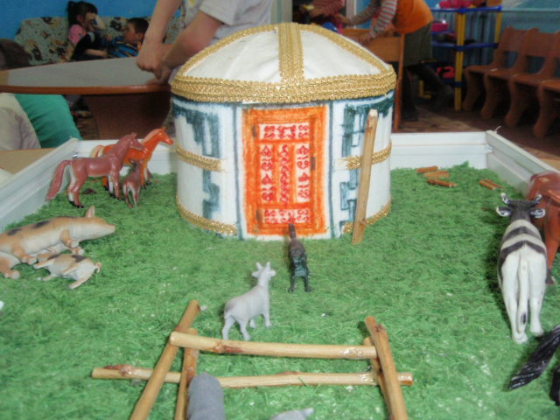
Приобщать родителей к изготовлению пособий , макетов для игр и игровых заданий.

Slide 6
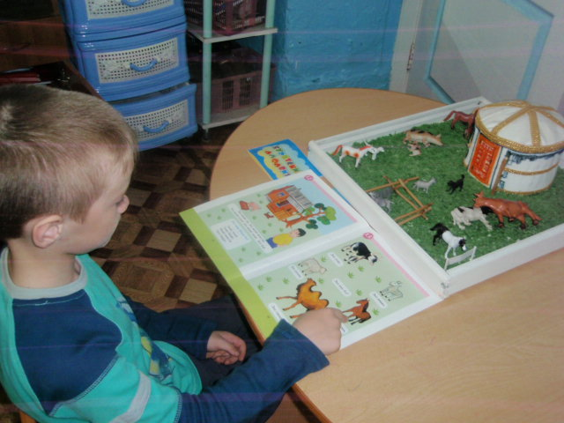
Рассказывание с использованием картинок

Slide 7
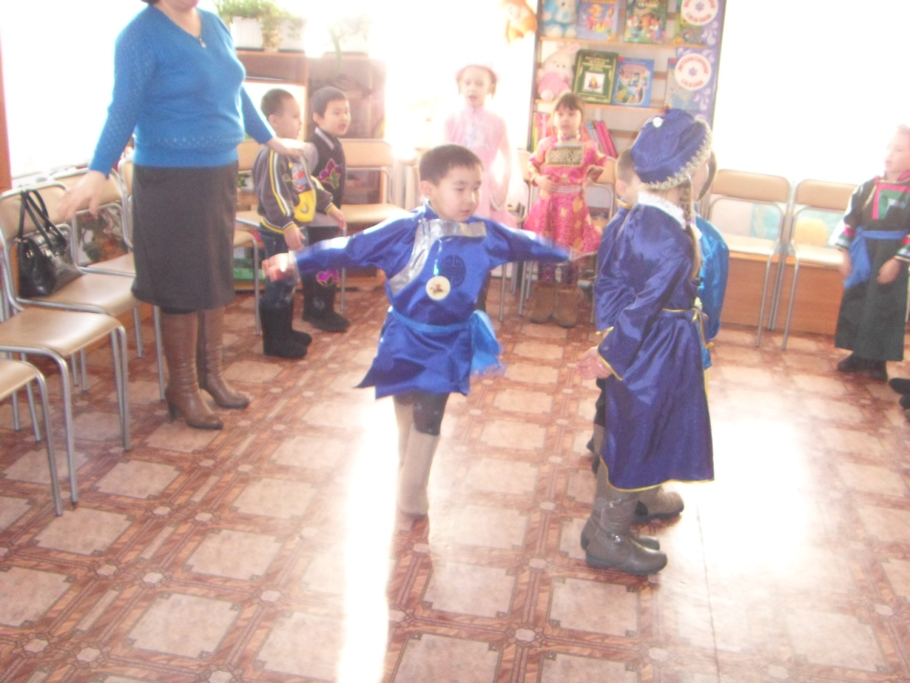
Танец орла

Slide 8
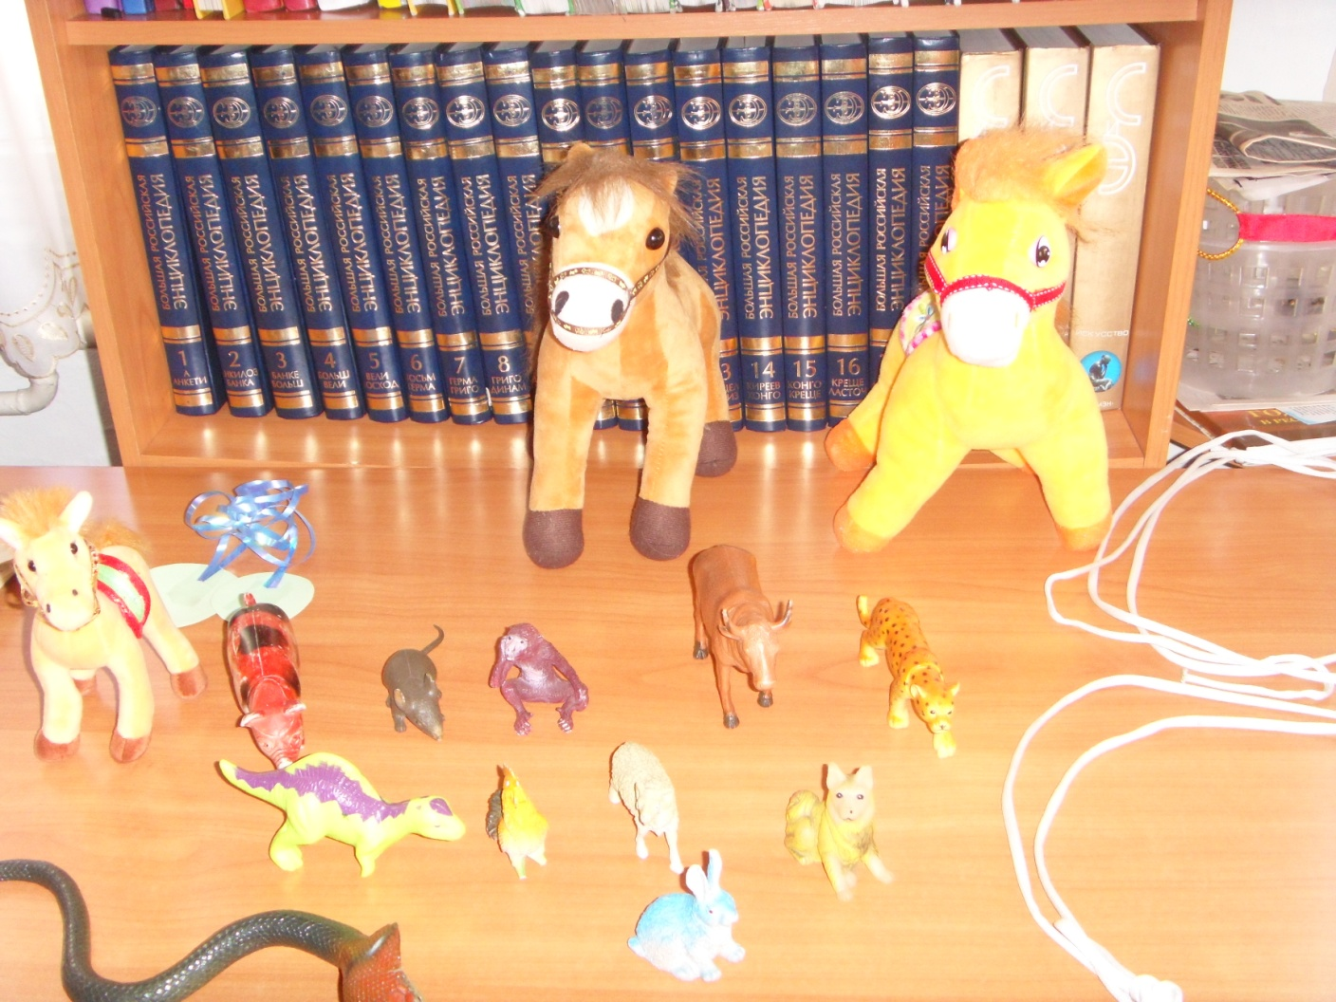
Знакомство с 12 драгоценными животными .

Slide 9
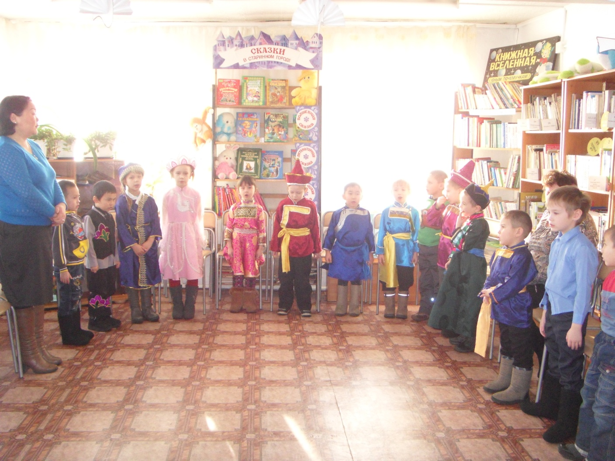
Пение детских бурятских песен

Slide 10
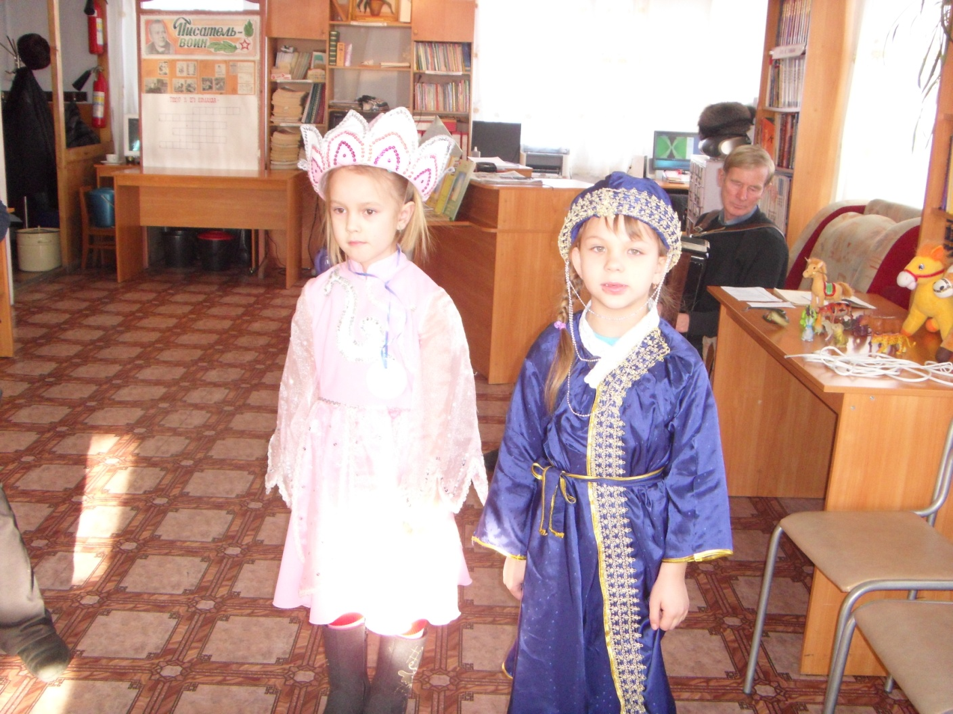
Бар хусэтэй Барбаадай
Бата бухэ Батан тулуламб,
Томоотойхон тоохон тобшоб
Тургэн солбон Толи байсаб

Slide 11
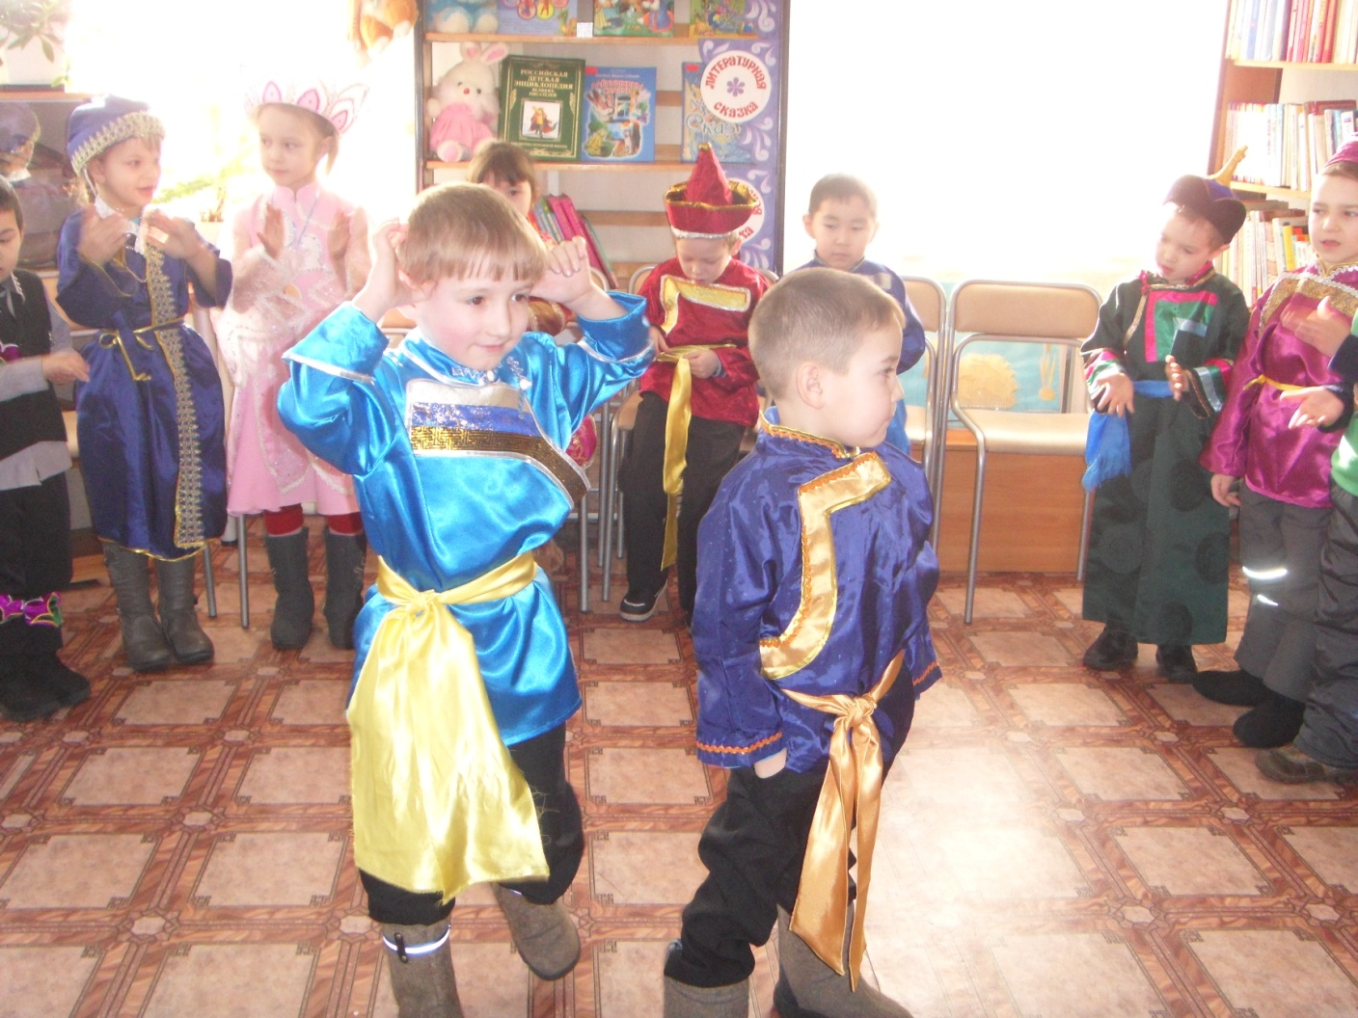
Дети прекрасно имитируют движения животных и поэтому для произношения им достаточно прослушать им достаточно прослушать звукозапись

Slide 12
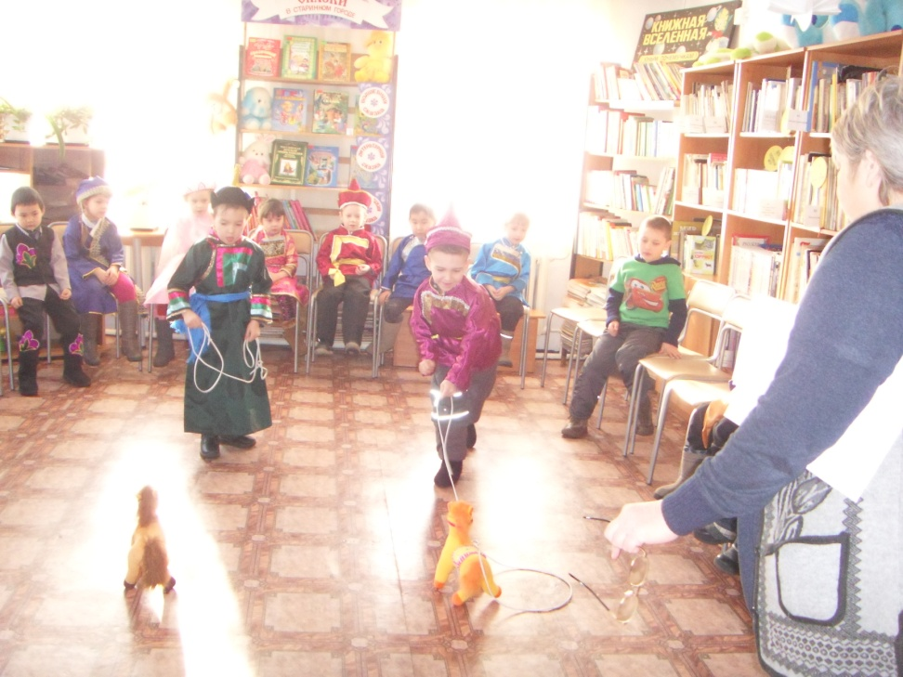
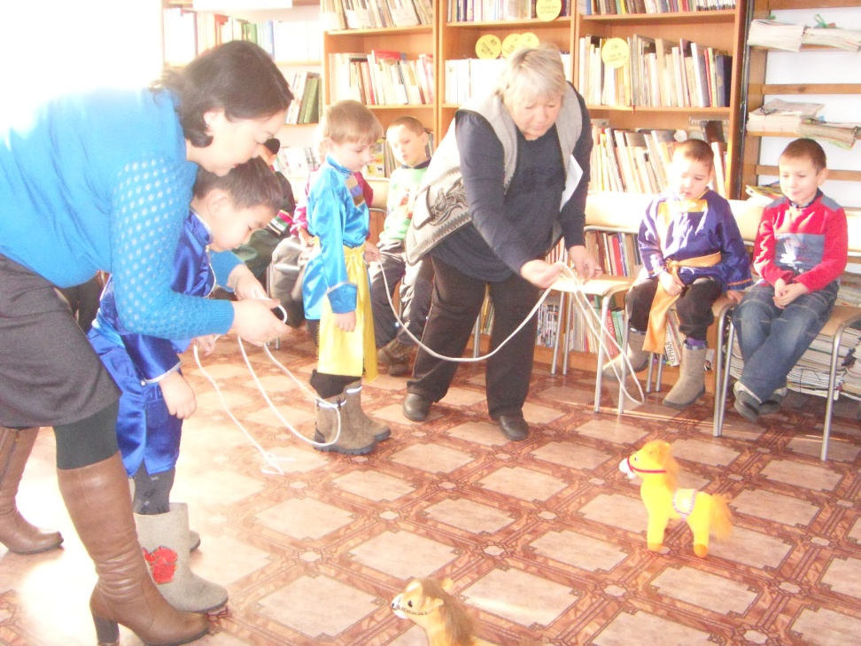
Игра «Зааркань лошадку»

Slide 13
При этом ,конечно важна роль педагога: его речь является образцом произношения, в случае необходимости он может вовремя заметить ошибки и помочь их исправить

Slide 14
Успехов в работе , благодарим за внимание.

